Slide 1
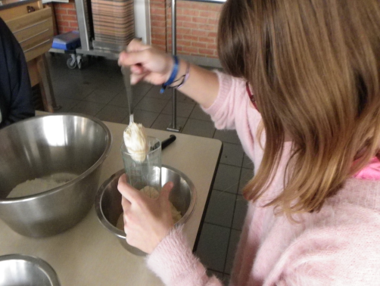

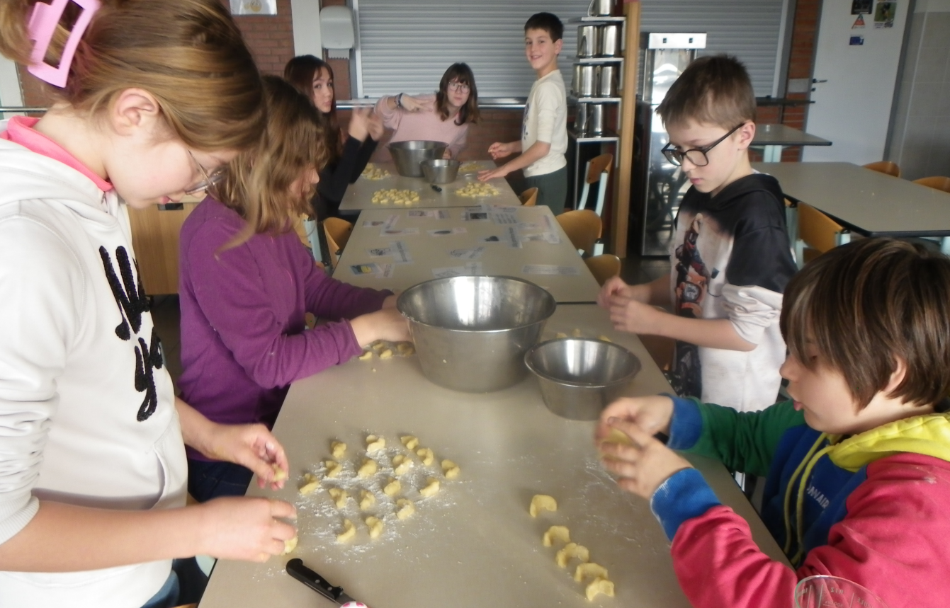
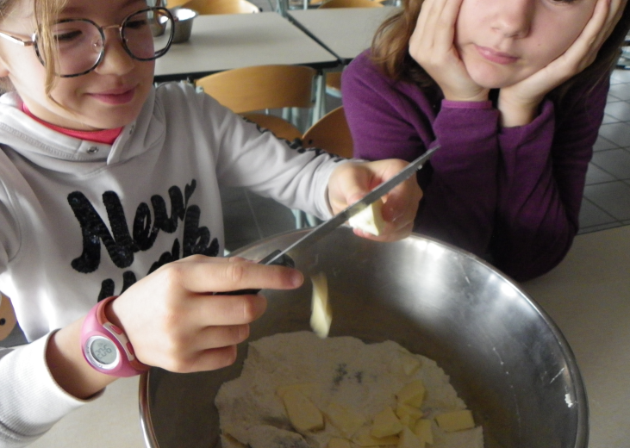
Vanillekipferln
Rezept

Slide 2
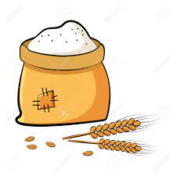

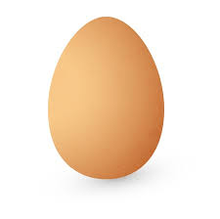
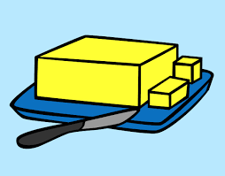


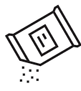
Zutaten :
200 g Mehl 1 Ei
100 g Zucker
125 g Butter
100 g gemahlene Mandeln
1 Päckchen
Vanillezucker ½ Päckchen Backpulver

Slide 3
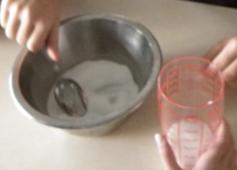


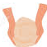
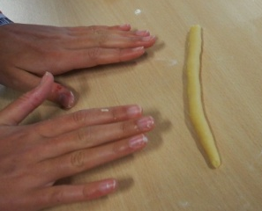
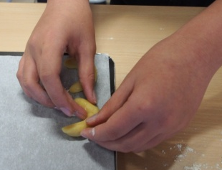
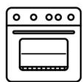
1 Mehl, Backpulver, Zucker, Vanillezucker und gemahlene
Mandeln in einem Schüssel mischen.
2 Das Ei dazugeben und gut mischen.
3 Die Butter schneiden und dazu geben.
4 Den Teig kneten und zu einer Kugel formen.
5 Rollen formen und in 5-6 cm lange Stücke schneiden.
6 Die Kipferln auf das Backpapier legen.
7 Im Backofen 10 Minuten bei 180°C (Stufe 6) backen.

Slide 4

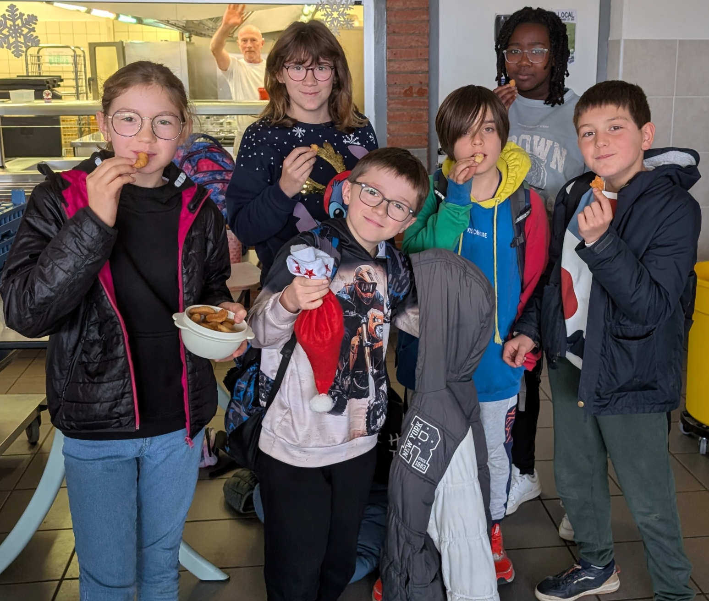
Frohe Weihnachten !

